Slide 1
НАПРАВИ СЕНКА

Slide 2
Цели:
Да знаеш дека со прекинот на зракот на светлината се добива сенката.
Да знаеш како патува светлината
Да идентификуваш сенки од различни предмети
Да знаеш како да произведат сенка од различна големина и форма
Да дознаеш дека позицијата на зракот светлина дава различна големина на сенката

Slide 3
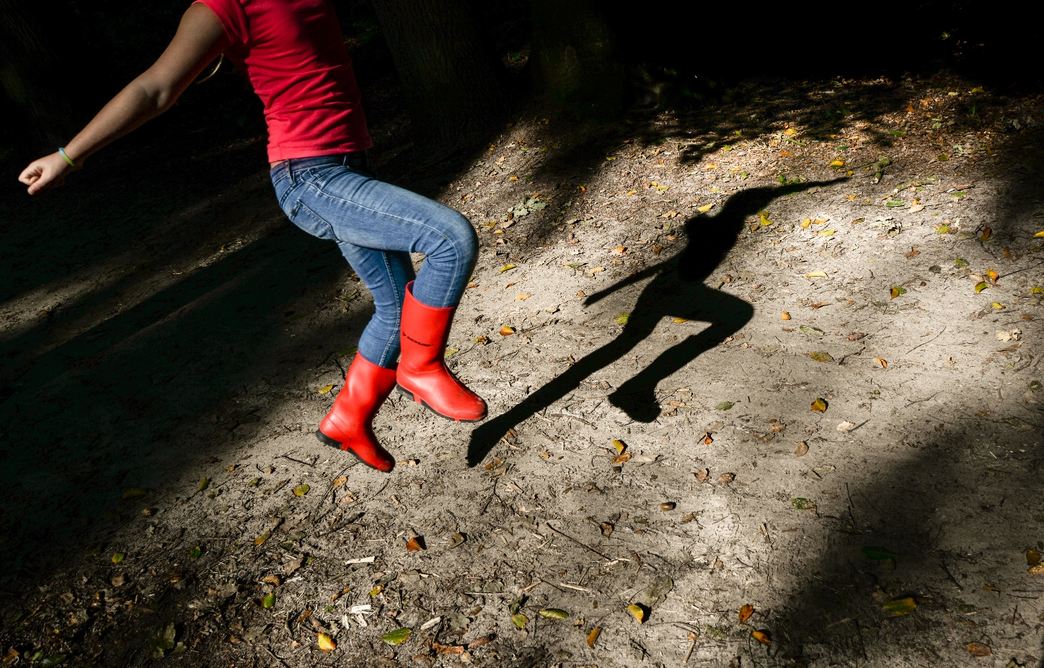
Што е сенка?
Сенка се формира кога некој предмет не ѝ дозволува на светлината да помине низ него.

Slide 4
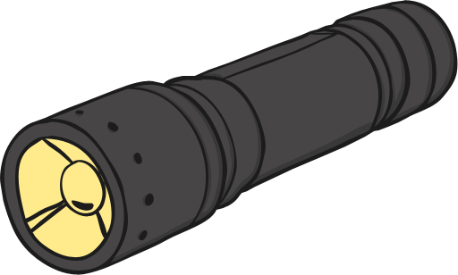
Како патува светлината?
Светлината патува во права линија – праволиниски.

Slide 5
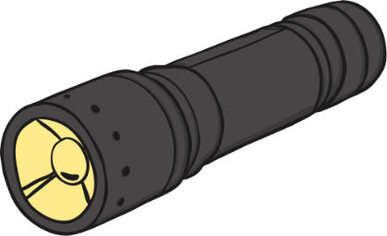
Како се прават сенките?
Сенките се прават кога некој предмет ја попречува светлината да ја допре површината.
Предметот треба да биде непрозрачен. Ако е прозрачен сонцето ќе помине низ него, а ако е непровиден ќе го блокира.
Ова значи дека сенката секогаш ќе биде
на спротивната страна од сонцето
гледајќи од предметот.

Slide 6
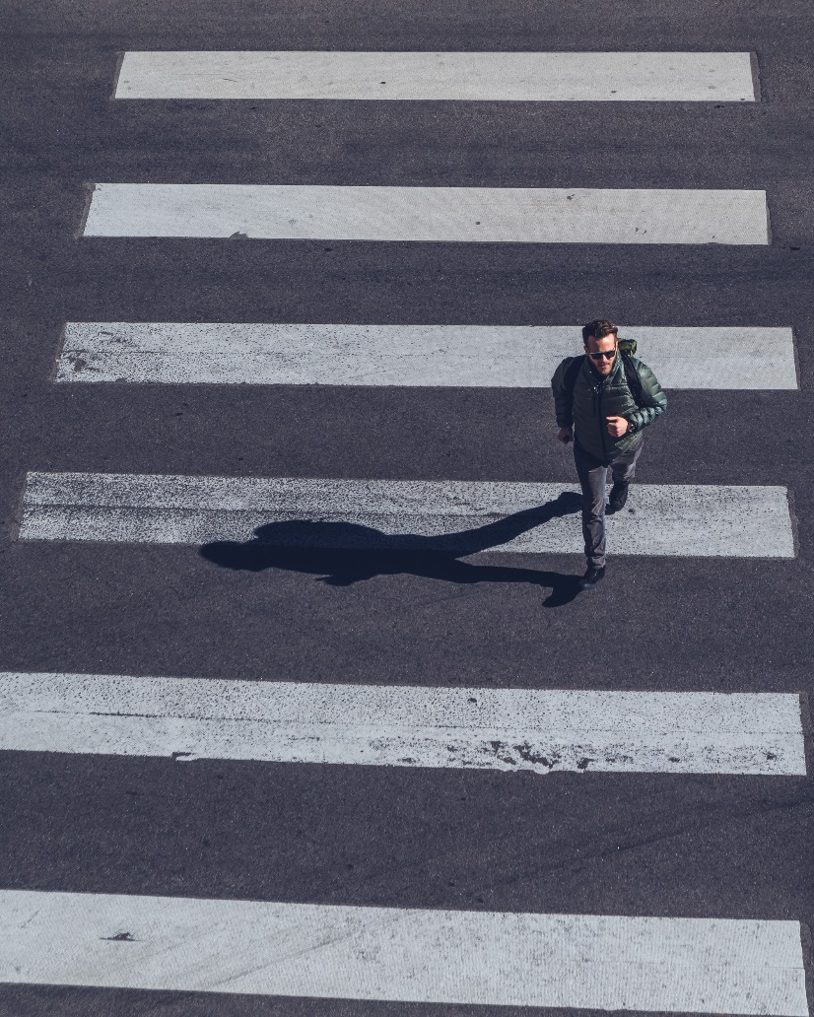
На која страна е Сонцето?
Notes:
Click once to reveal the sun options, click again for answer to be revealed

Slide 7
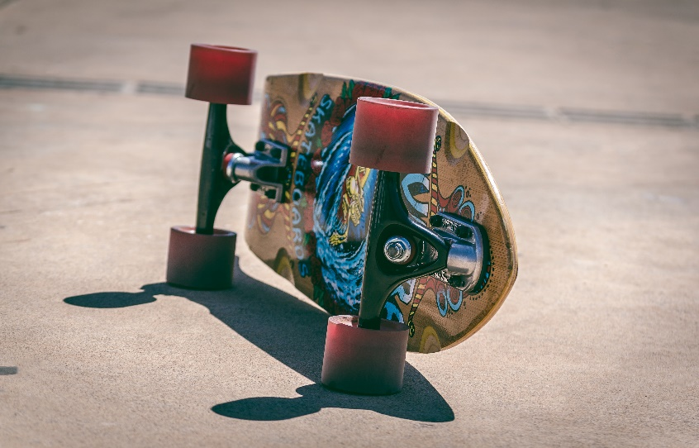
На која страна е Сонцето?

Slide 8
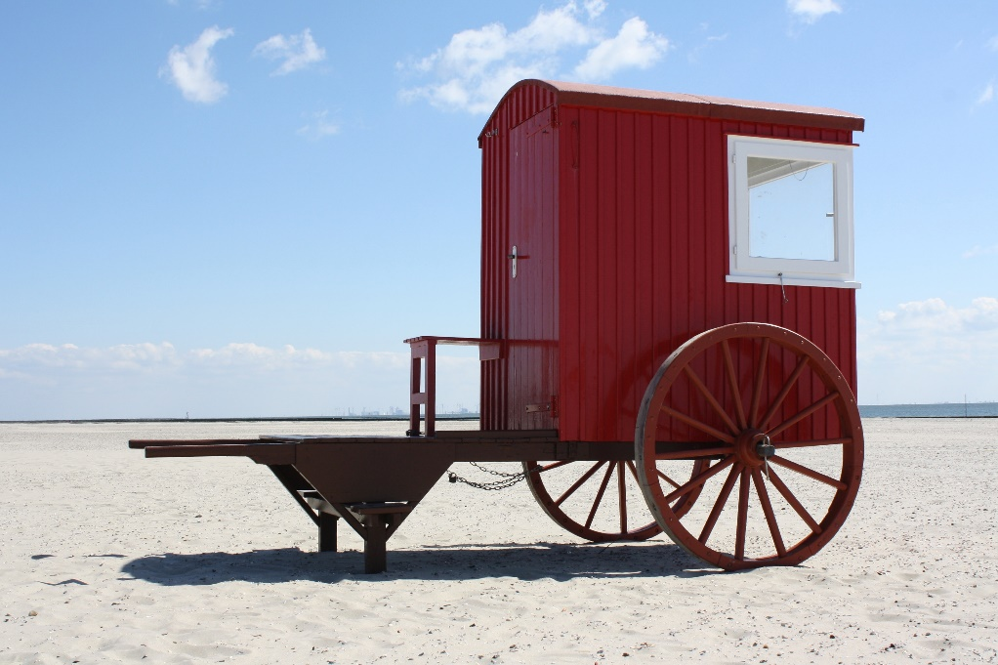
На која страна е Сонцето?

Slide 9
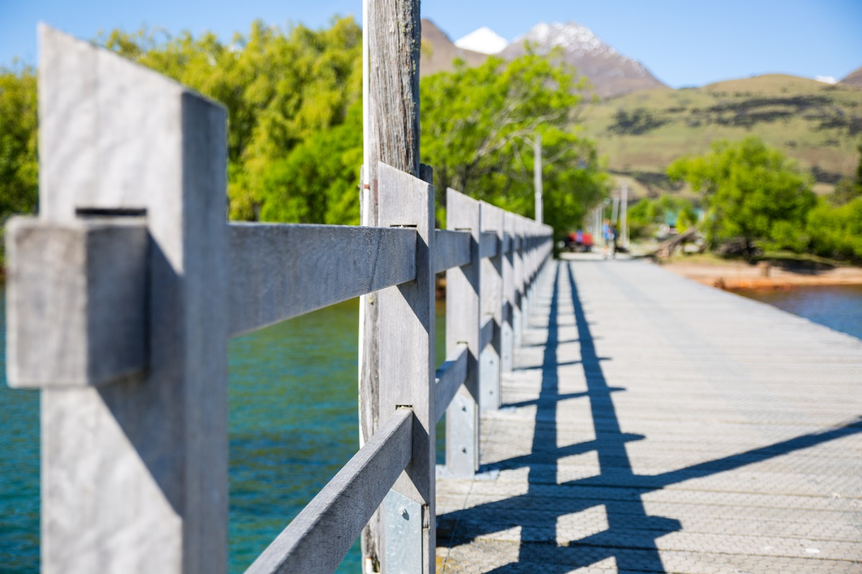
На која страна е Сонцето?

Slide 10
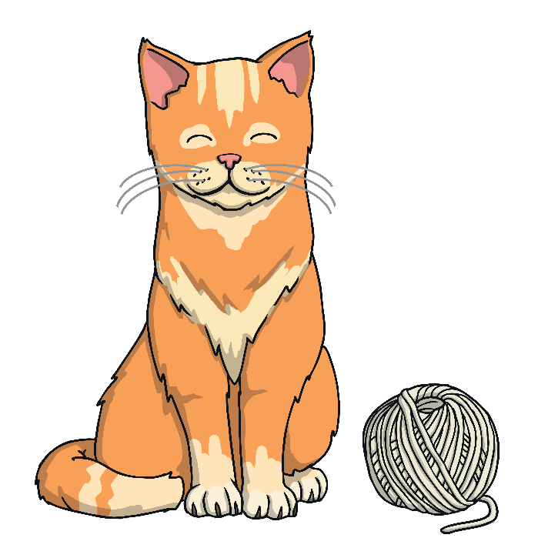
Задача:
За да направиш сенка треба да имаш светлина (сончева светлина, ламба или друго). Потоа од алуминиумска фолија создади интересна сенка.
Размисли: Како ќе се менува сенката ако изворот на светлина се поместува?
Размисли: Како ќе создадеш поголема сенка?

Slide 11
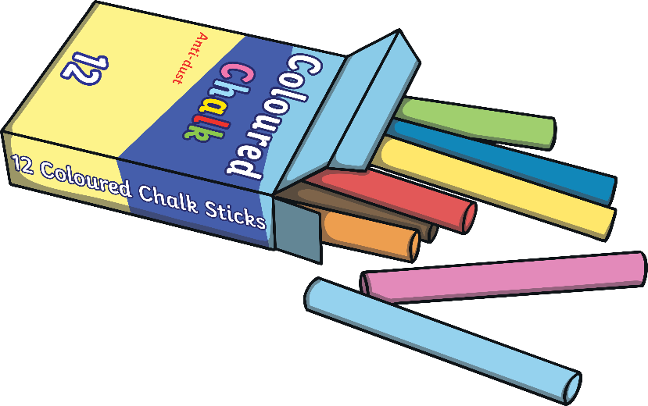
Што ти е потребно?
Алуминиумска фолија,
креда, ако црташ на бетон или
бел лист и молив ако црташ на лист

Slide 12
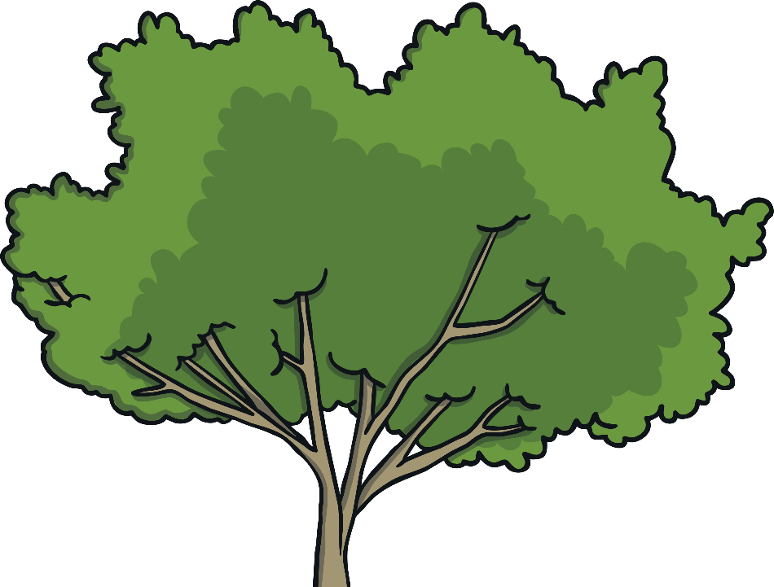
Чекор 1
Направи предмет кој може да стои сам со помош на алуминиумската фолија.

Slide 13
Чекор 2
Намести го предметот пред изворот на светлина над бел лист и исцртај ја неговата сенка. Помести го предметот и пак нацртај ја сенката.

Slide 14
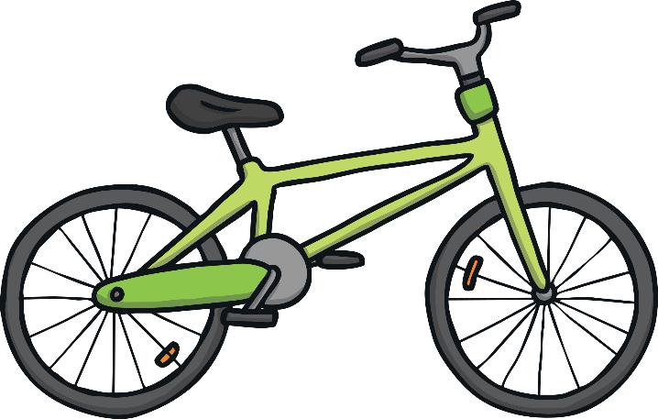
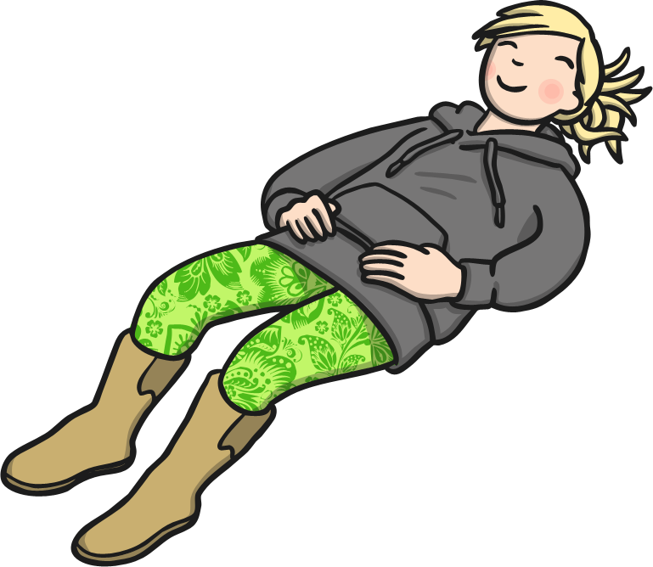
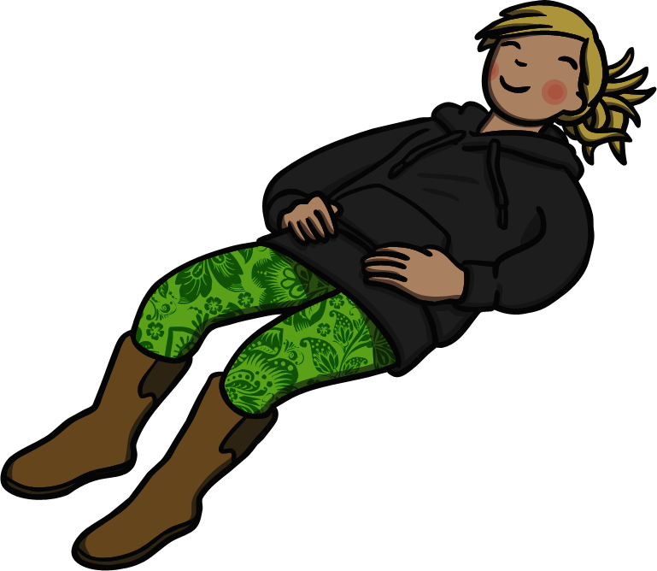
Чекор 3
Забавувај се и цртај сенки од различни предмети.

Slide 15
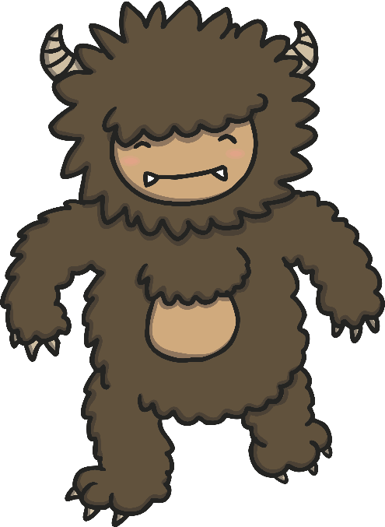
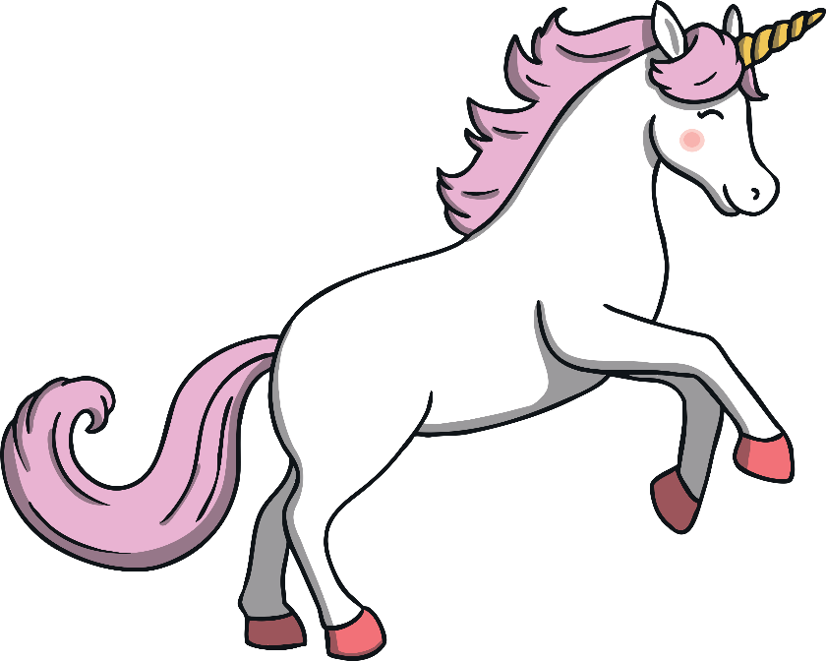
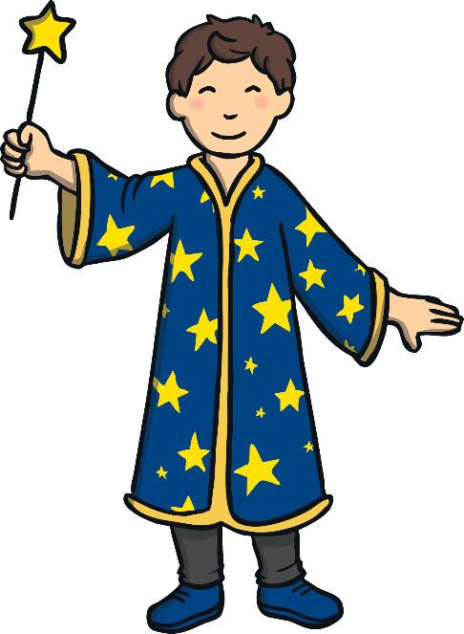
Приказна
Напиши кратка приказна со помош на ликовите и предметите чија сенка ја нацрта.

Slide 16
На следниот линк можеш да истражуваш и да се забавуваш со сонцето, различни предмети и нивните сенки.
http://web02.splash.abc.net.au/res/i/L756/index.html

